Slide 1
INFORME DE GESTION
Control Disciplinario Interno
2o Trimestre 2022
Ley 1952 de 2019, modificada
por la Ley 2094 de 2021
Vicepresidencia de Gestión Corporativa
Control Disciplinario Interno
Julio 2022

Slide 2
Presentar las actividades y providencias, resultado de la gestión de los procesos disciplinarios
OBJETIVO

Slide 3
Periodo comprendido entre:
01 de abril al 30 de Junio de 2022
ALCANCE
Actividades tendientes a fortalecer las políticas de prevención de conductas constitutivas de infracción al Código General Disciplinario mediante la actividad disciplinaria.

Slide 4
Procesos Disciplinarios
Segundo Trimestre - 2022
Procesos iniciales del trimestre
Procesos ingresados
Procesos decididos con auto de terminación por archivo, inhibitorio, remisión a la Procuraduría, fallo
Procesos activos al 30 de Junio
Fallos Absolutorios y/o Sancionatorios
26
0
32
15
9

Slide 5
TOTAL PROVIDENCIAS PRIMER TRIMESTRE
(Abril – Junio 2022)

Slide 6
IMPEDIMENTOS, COMUNICACIONES, CONSTANCIAS Y NOTIFICACIONES

Slide 7
Estado de los procesos disciplinarios.
Segundo Trimestre
2022

Slide 8
INDICADOR DE RIESGO IMPUNIDAD
Cuarto Trimestre
2020
INDICADOR DE RIESGO:
IMPUNIDAD
Segundo Trimestre
2022
# PROCESOS CADUCADOS / # TOTAL DE PROCESOS DEL PERIODO
0 / 41 = 0,0%
41 es el resultado de sumar:
# procesos iniciales (32)
# procesos ingresados (9)

Slide 9
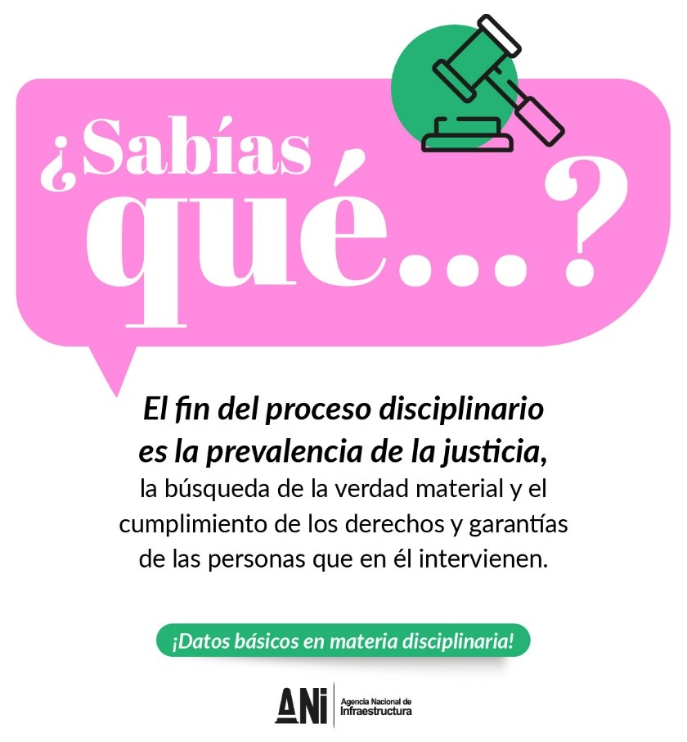
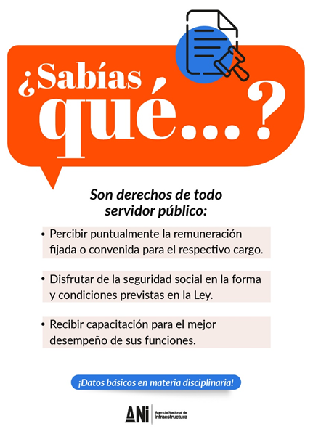
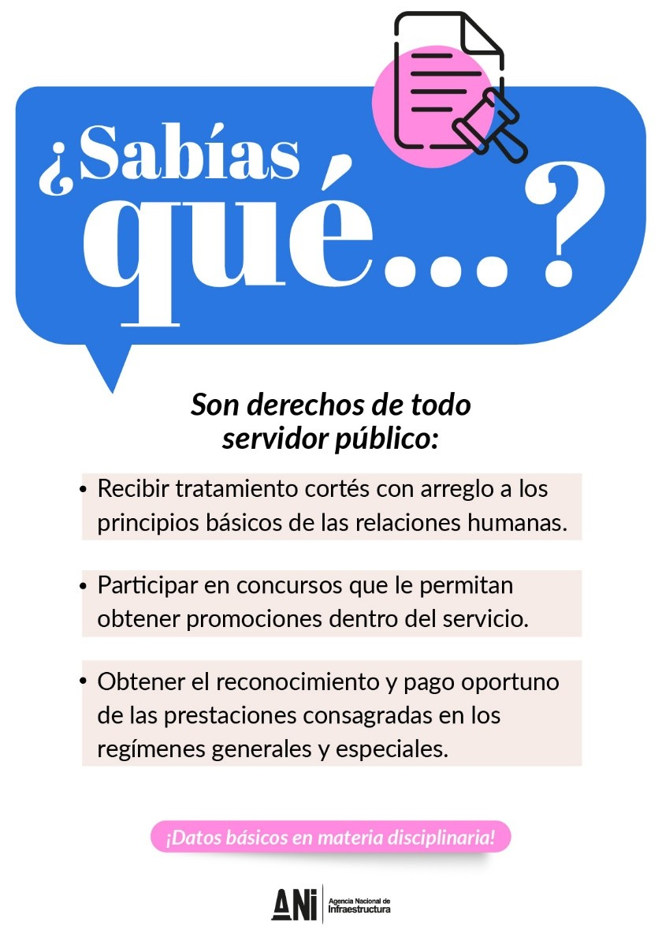
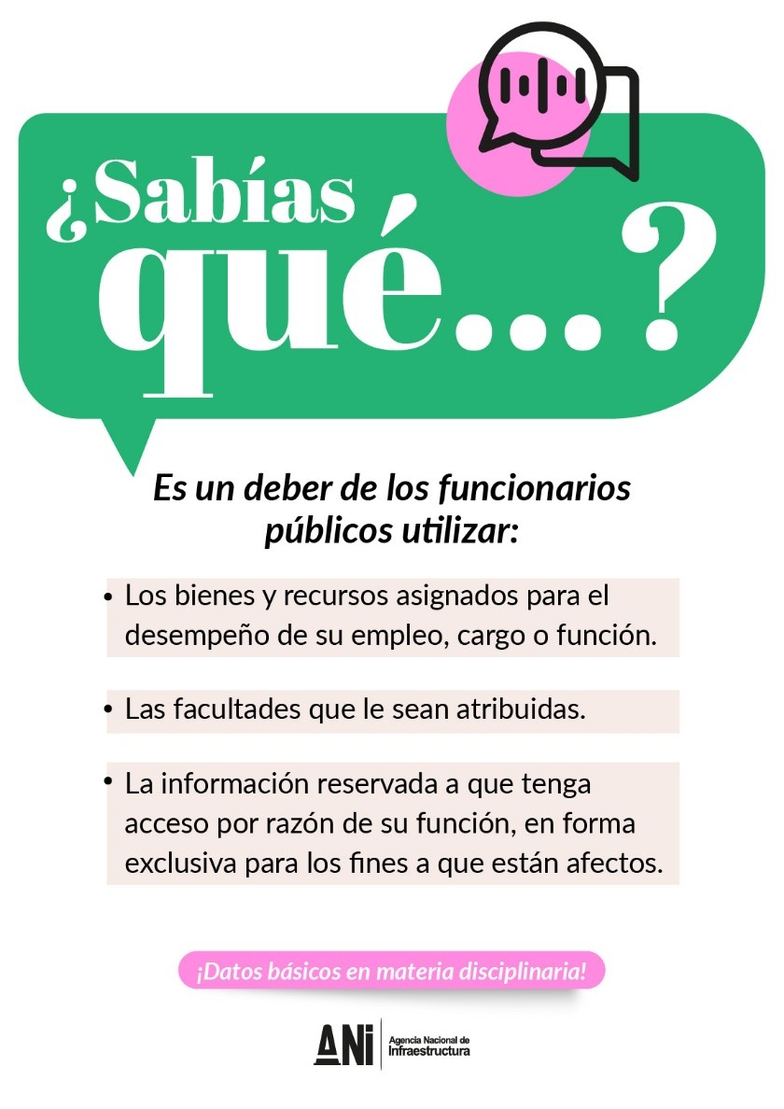
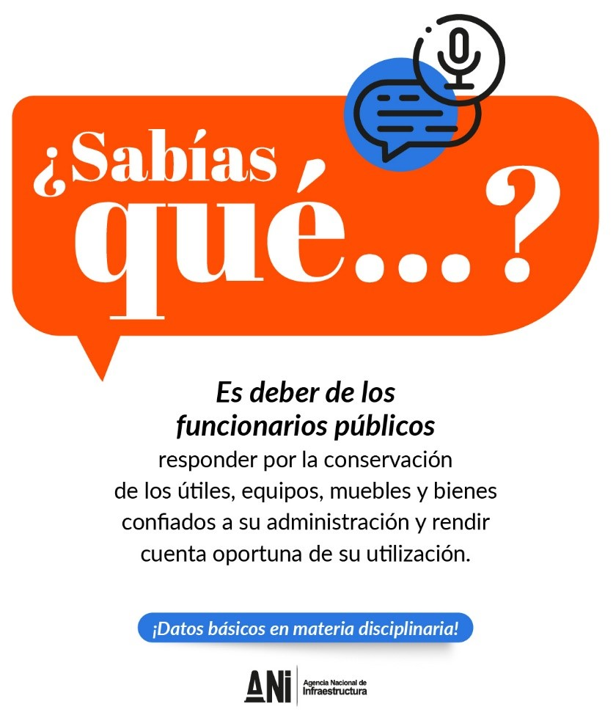
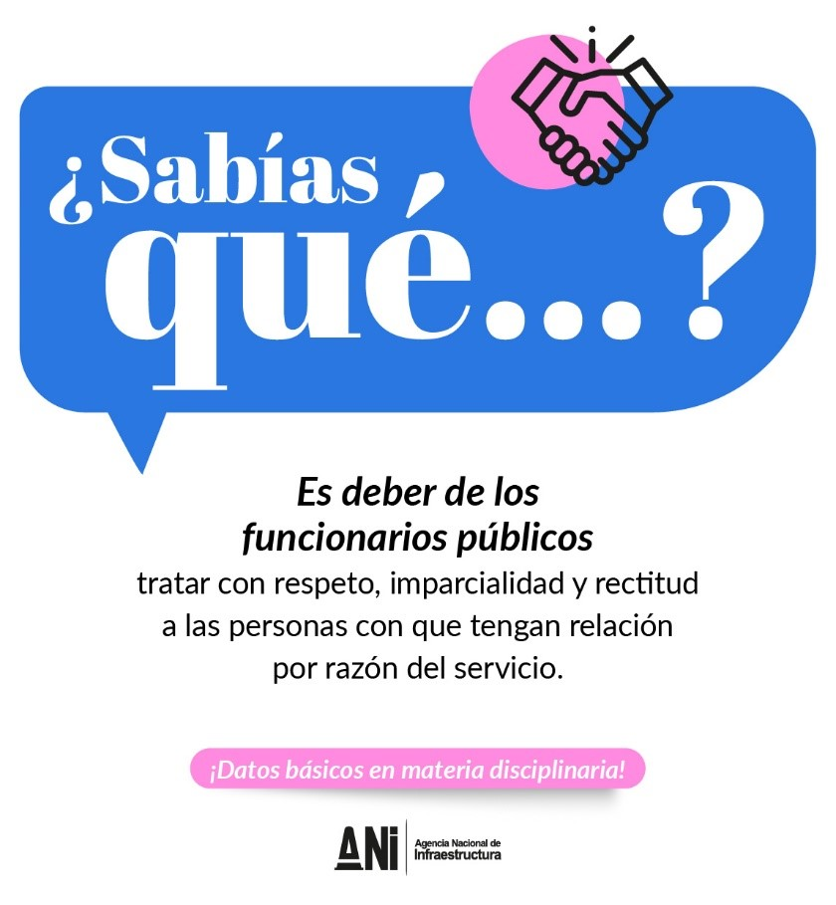
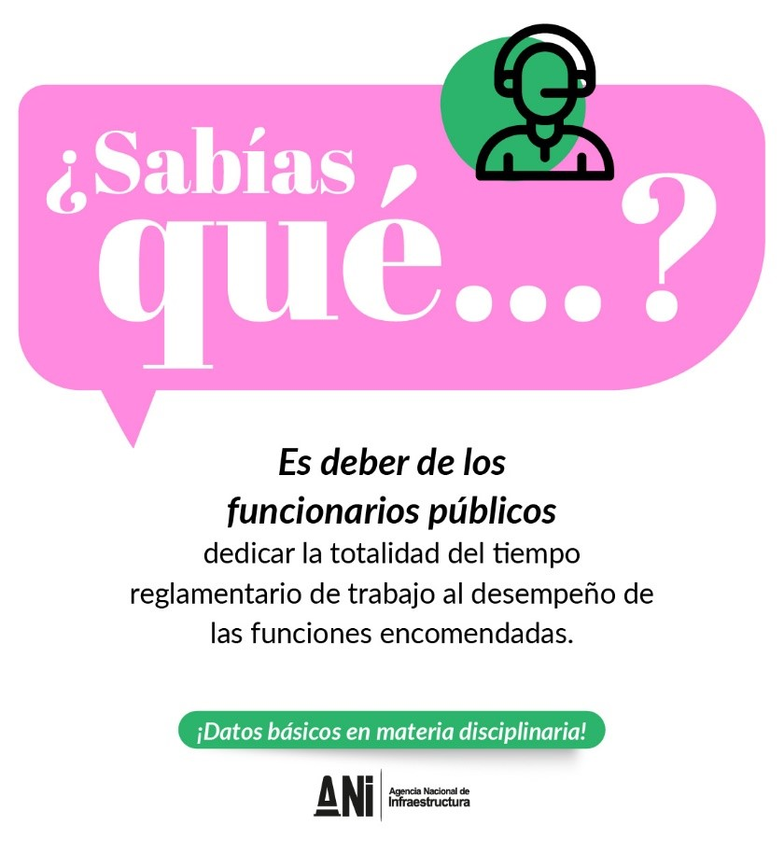
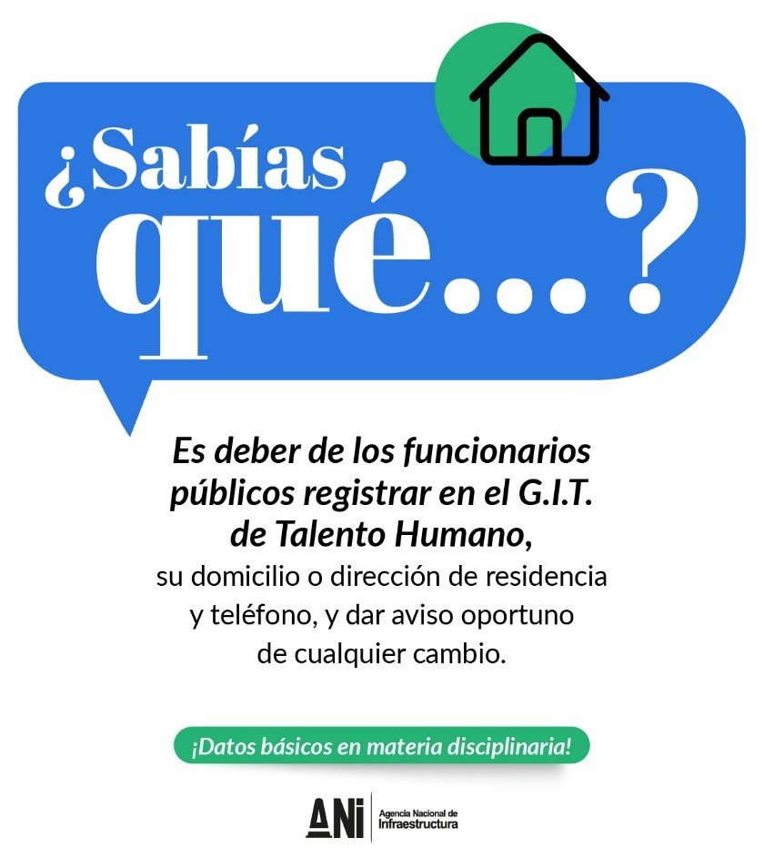
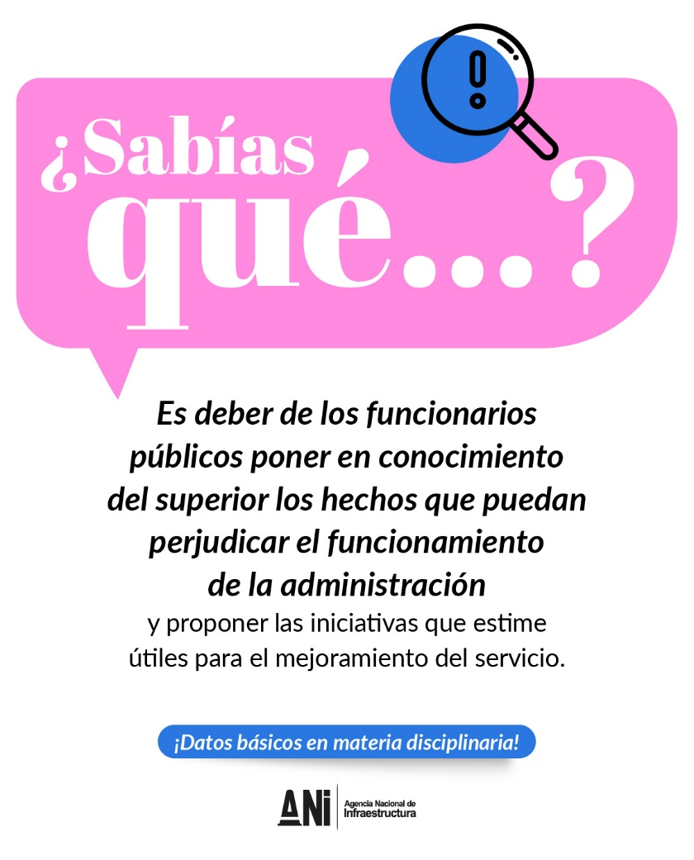
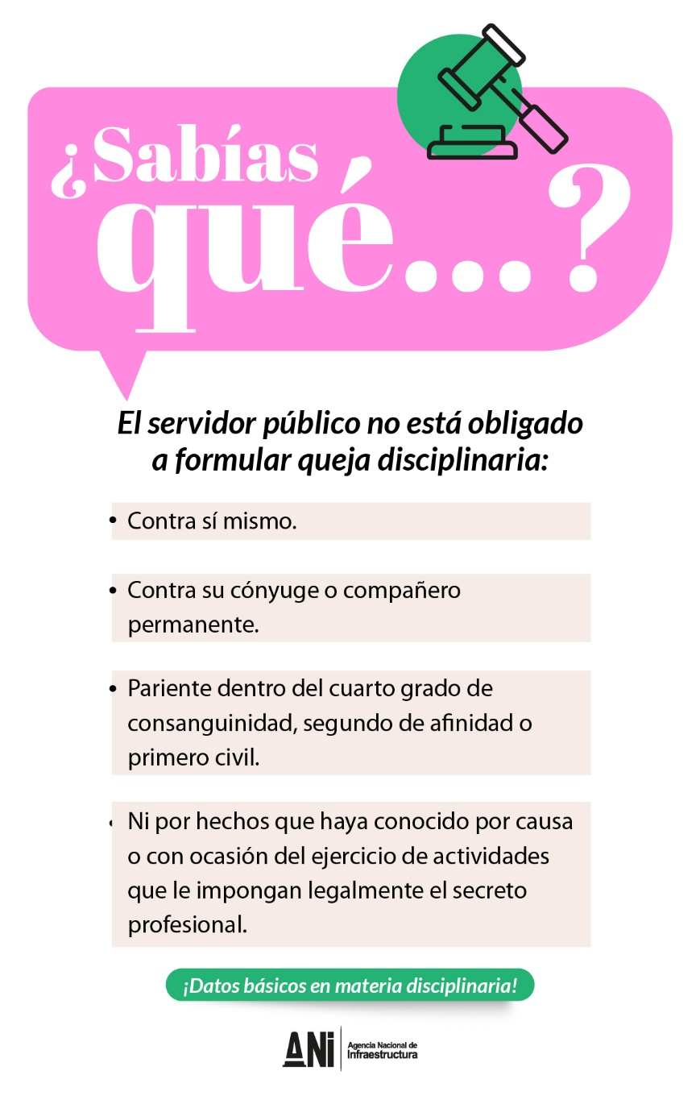
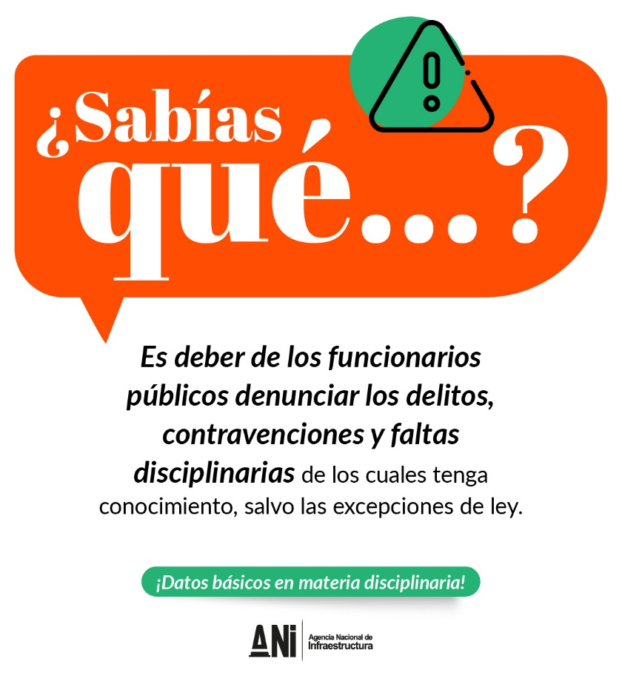
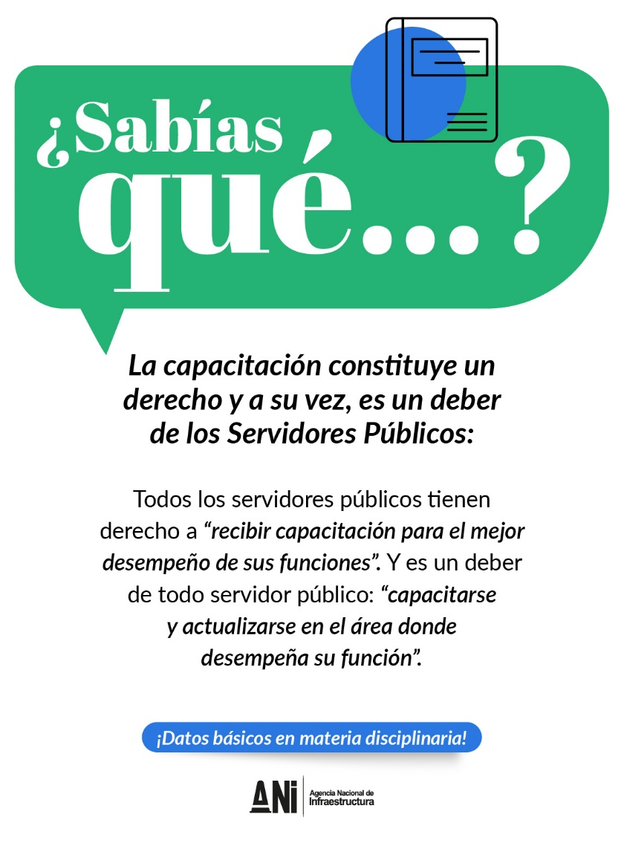
E – card publicadas en el segundo trimestre 2022

